Slide 1
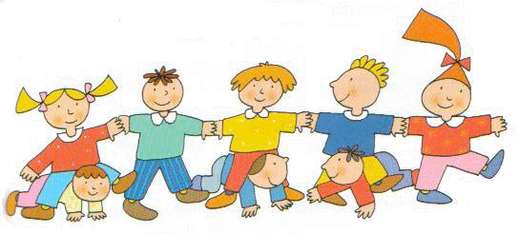
POUK
OSEBNA HIGIENA
ODMOR

Slide 2
TIŠINA
DVIGNI ROKO
PRIDI K TABLI
DOMAČA NALOGA
DELO V SKUPINI
DELO V DVOJICAH
NAREDITE KROG
NAREDITE VRSTO
SEDI
VSTANI

Slide 3
STRANIŠČE
UMIJ SI ROKE

Slide 4
PRIPRAVI SE ZA TELOVADBO
PRIPRAVI SE ZA VEN
ODMOR
MALICA
PREZRAČITE UČILNICO
POČISTI MIZO

Slide 5
PRIDI K TABLI

Slide 6
TIŠINA

Slide 7
DELO V SKUPINI

Slide 8
DELO V DVOJICAH

Slide 9
DOMAČA NALOGA

Slide 10
ODMOR

Slide 11
DVIGNI ROKO

Slide 12
MALICA

Slide 13
NAREDITE KROG

Slide 14
PRIPRAVI SE ZA VEN

Slide 15
PRIPRAVI SE ZA TELOVADBO

Slide 16
NAREDITE VRSTO

Slide 17
PREZRAČITE UČILNICO

Slide 18
SEDI

Slide 19
VSTANI

Slide 20
STRANIŠČE

Slide 21
UMIJ SI ROKE

Slide 22
POČISTI MIZO

